Slide 1
2018WEF_AI於金融業之應用分享
Date (Arial 20pt, dark gray)

Slide 2
Agenda
Agenda
Agenda

Slide 3
Main title in sentence case, 24pt, bold Sub-title in sentence case, 16pt, unbold
Red
Yellow
Green
Header
Sentence case should be used in all text elements
The cover page is the only area that uses title case
Use macros in Common tab or Text Column and Number Column functions to format text
1
Header
2
Text
Text
Text
3
4
5
Header
Text
Text
Text
6
Text
Text
7
8
Text
Text
9
10
0
113
103
51
141
133
102
170
164
128
184
179
77
77
77
128
128
128
178
178
178
226
226
226
106
168
58

Slide 4
Agenda
AI如何改變金融業? P22
實現AI所面臨的機會與挑戰 P55
AI如何部屬於金融機構內 P85
AI如何影響未來的金融服務 P142

Slide 5
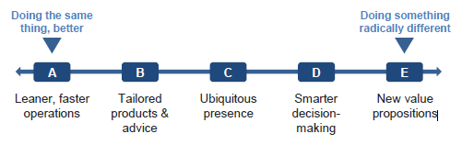
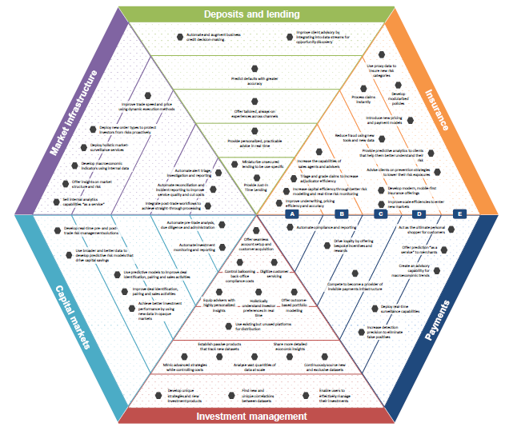
AI六大面向及發展趨勢

Slide 6
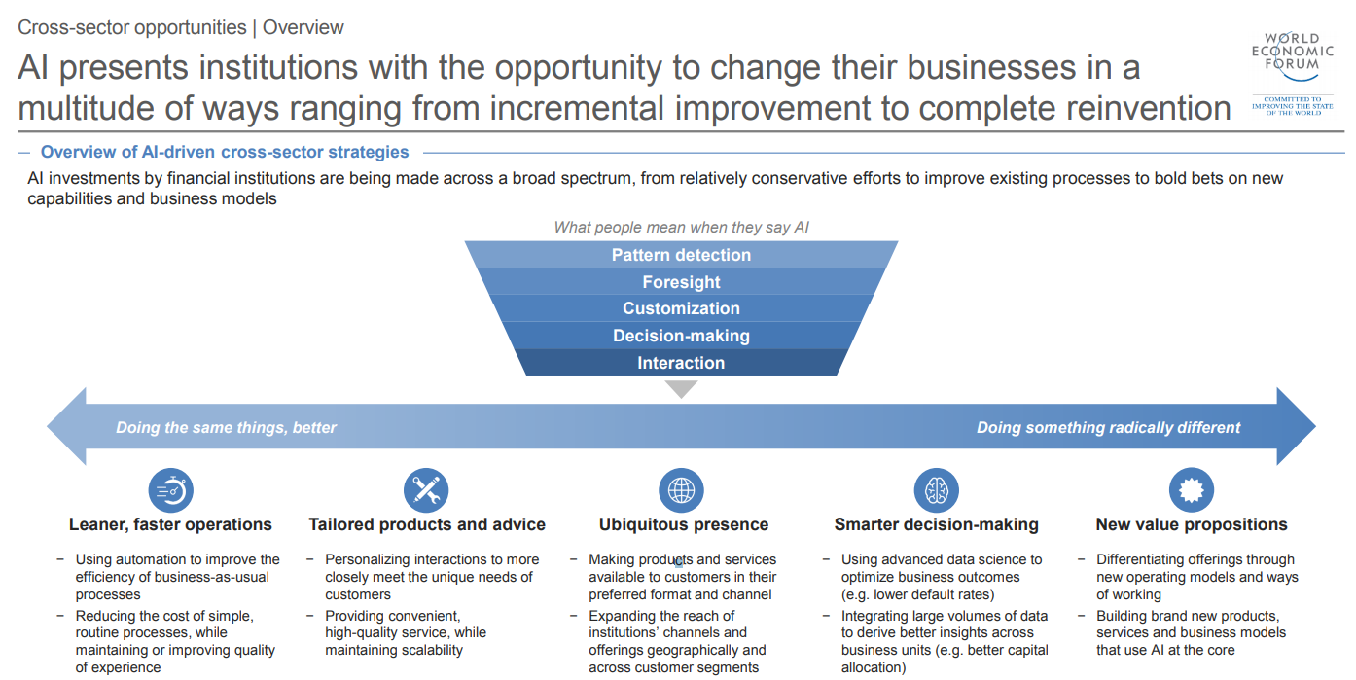
相同的事，做得更快更有效率
提供客製化商品及服務
金融業中普及存在
更智能的決策
創新價值觀點

Slide 7
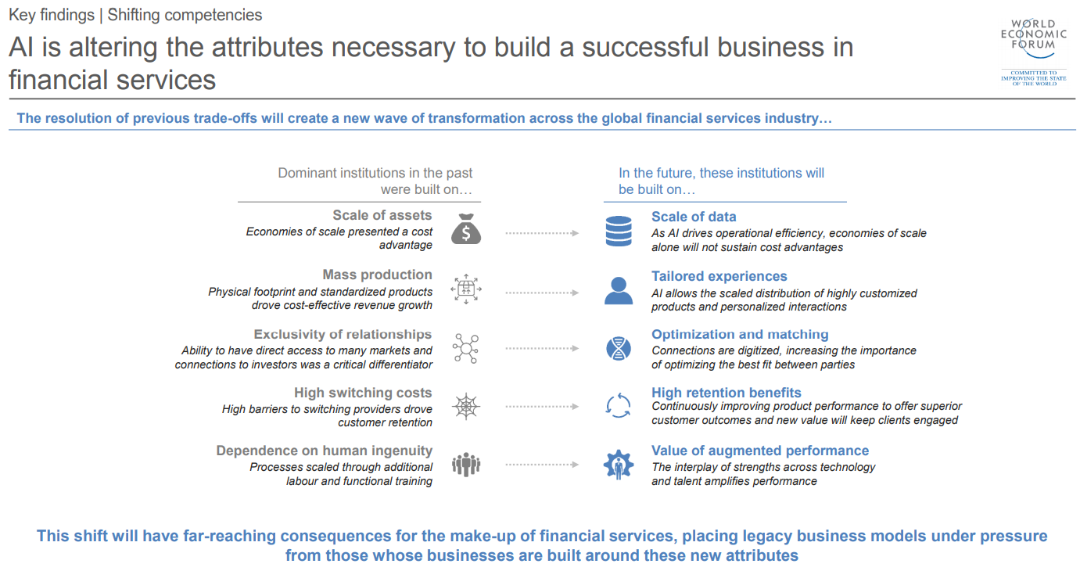
AI正在改變金融服務…

Slide 8
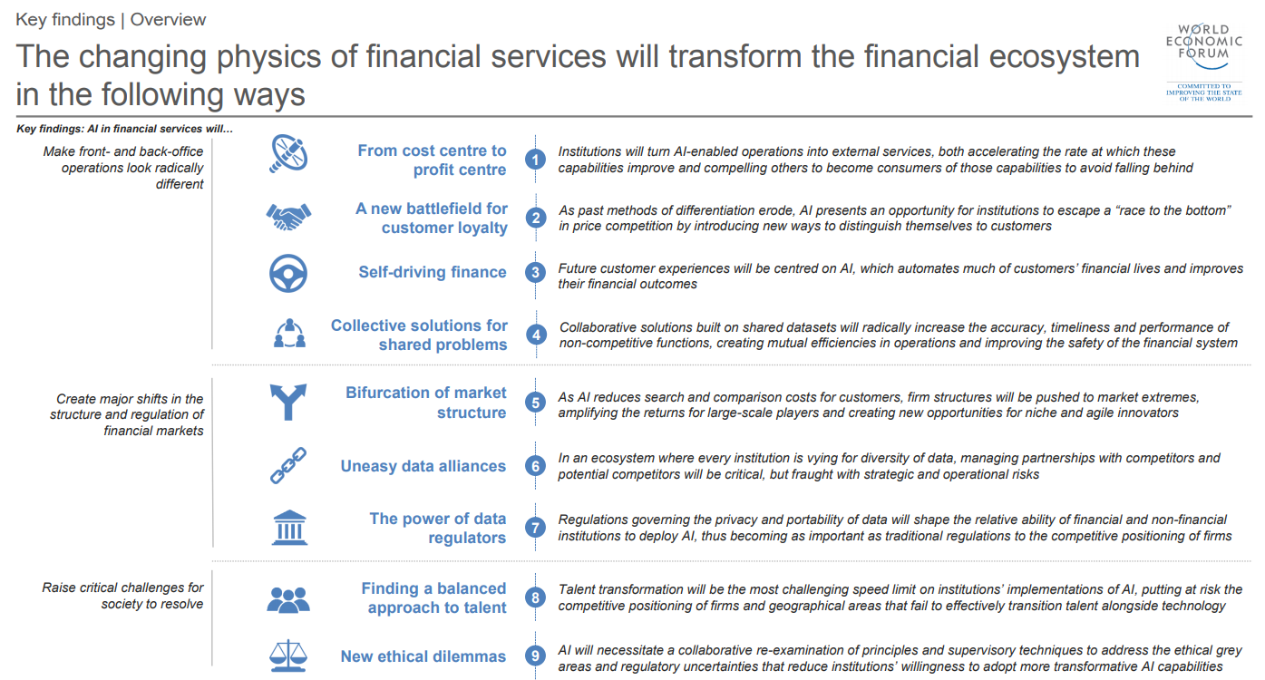
AI目前影響金融服務的方式 Key Findings

Slide 9
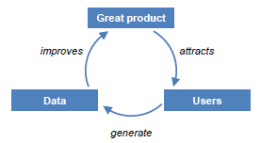

Key Finding| Finding 1: From cost centre to profit centre -Software as a Service(SaaS)
提供已經產品化的軟體服務，使用者不再需要負擔自己的開發成本，只需要向廠商訂購該服務，就可以替企業省下大筆的資金。
企業需要一項服務，不需要自己買機器、聘員工，他可以直接購買提供這項服務的SaaS軟體
傳統上採購軟體是為了獲得使用授權，而SaaS模式則是以訂閱的方式取得使用授權，因此初期就不需投入軟體採購成本，只需要依照使用量、使用人數，按月付費。
對企業用戶而言，SaaS模式更大的好處在於維護，企業不須理會其背後硬體設備的維護，也不須面臨軟體版本更新帶來部署的問題，SaaS服務供應商一更新軟體，使用者連線使用即可獲得新功能，而傳統上的軟體更新，則必須依賴IT人員到每臺電腦逐一部署，甚至還得解決衍生的相容性問題。
EX: Gmail、
新的應用技術移轉至雲端及微型服務架構
良好的產品發展伴隨著正向資料循環
“智能銀行雲”面向中小銀行輸出全方位、一站式的金融科技服務。該版塊中包含了F2C互聯網零售銀行服務模塊，F2B中小企業金融服務模塊和F2F同業資産交易服務模塊，每個模塊下均可提供包括銷售、産品、服務、風控和運營五方面的解決方案，可提供定制化的互聯網零售銀行搭建及運營服務，一站式的中小企業金融服務平台以及産品豐富、安全可靠的資産交易服務平台。

Slide 10
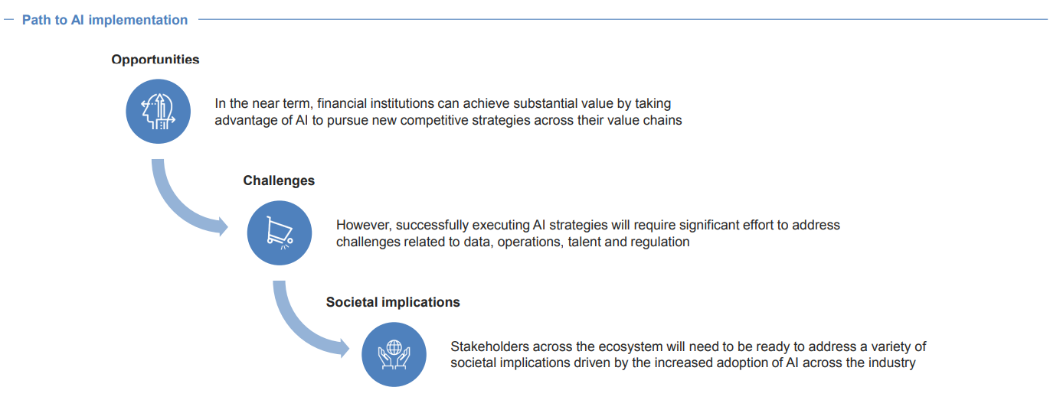

Slide 11
機會
一系列技術，透過自適應預測能力和自主學習，使我們使用機器自動化和增強的能力取得了顯著進步

Slide 12
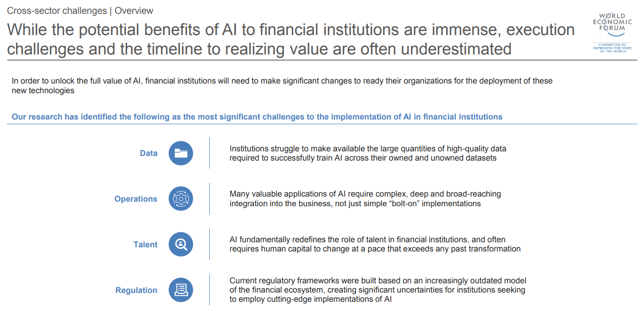
挑戰

Slide 13
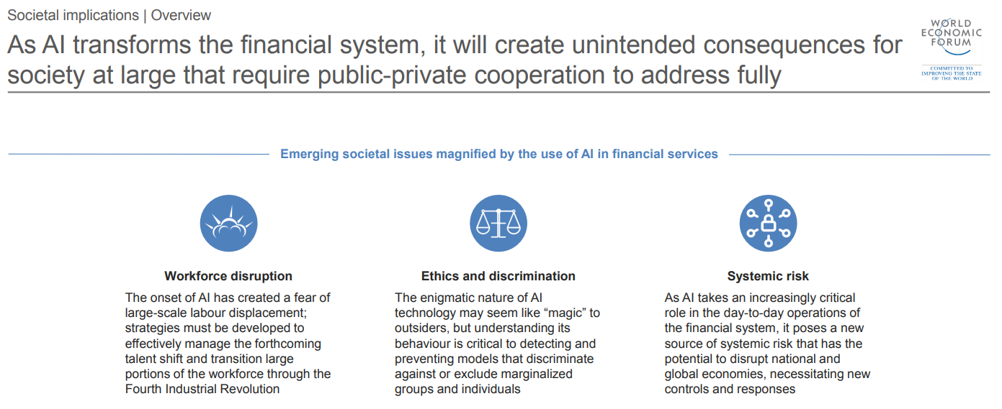
Societal implications

Slide 14
Sector explorations | Overview

Slide 15
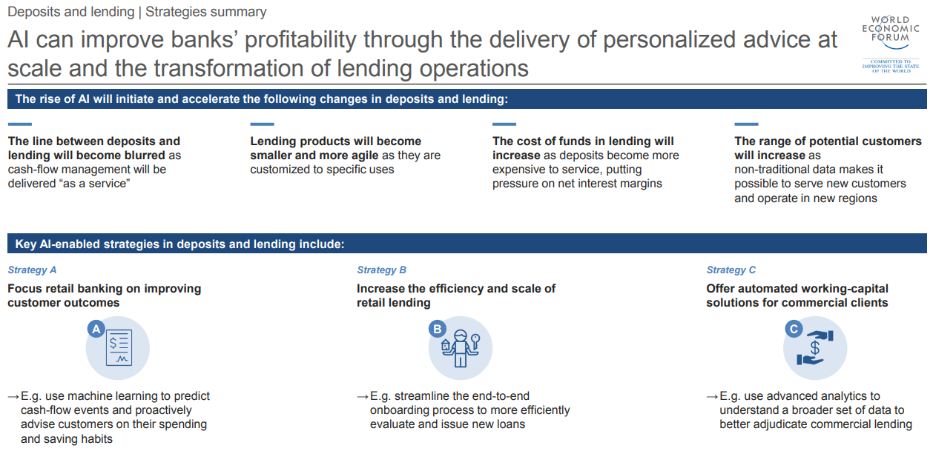
Deposits and lending | Strategies summary

Slide 16
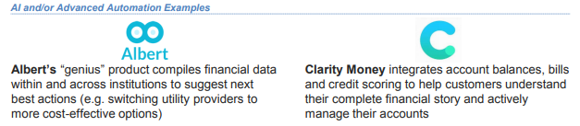
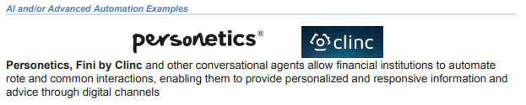
Deposits and lending | Strategy A：Focus retail banking on improving customer outcomes
Pain point(無法即時滿足客戶需求)
1. Customers lack access to timely, clear and relevant financial information
客戶無法即時、清楚地獲得想要的資訊，導致客戶容易做出次優的財務決策，並且易造成財務狀況劣化
妥善利用第三方洞察數據與原有客戶資訊銜接，以提供更完整的客戶資訊
建立360度客戶視圖
流程自動化：提升作業效率及精準度
2. Often, financial advice is generic and delivered by generalist staff during limited interaction points
金融業受限於時間及人力等因素，常常使用統一版本去服務客戶
智能儀錶板
聊天機器人自動回覆

Slide 17
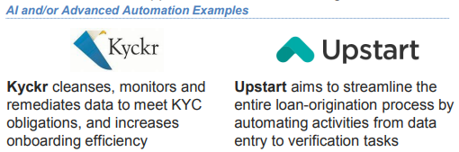
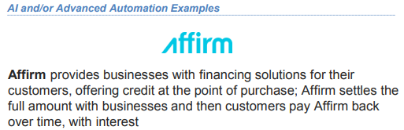
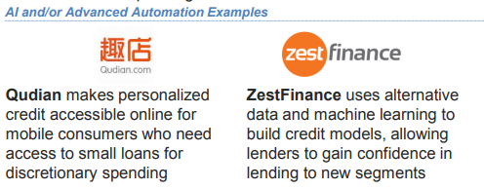
Deposits and lending | Strategy B: Increase the efficiency and scale of retail lending
Pain point(效率及規模)
1. Loan origination can take days or weeks due to fragmented
data storage and manual entry
由於資料儲存分散在各地以及手動輸入，導致貸款業務需要耗時數天甚至數周才可核准
Natural language processing自然語言
Dynamic sourcing of data
2. Unsecured lending is not adjudicated or priced based on the purpose of an intended-use case
小型化貸款無法隨著客戶使用需求去動態調整
第三方資料分析
自動決策
3. Inaccurate adjudication results in increased default costs and missed revenue due to
denials of creditworthy individuals
進階信用評估模型(利用ML、DL)
Alternative data sources(使用更多的間接資料進行建模)

Slide 18
Deposits and lending | Strategy C: Offer automated working-capital solutions for commercial clients
人工智能正在透過數據集成和分析工具，創造銀行複興，從而打開龐大的服務欠缺市場
Pain point(效率及規模)
1. Incumbents have no real-time visibility with regard to the financial situation of their clients
現有客戶金融需求無法即時被滿足
Natural language processing自然語言
Dynamic sourcing of data
2. Unsecured lending is not adjudicated or priced based on the purpose of an intended-use case
小型化貸款無法隨著客戶使用需求去動態調整
第三方資料分析
自動決策
3. Inaccurate adjudication results in increased default costs and missed revenue due to
denials of creditworthy individuals
進階信用評估模型(利用ML、DL)
Alternative data sources(使用更多的間接資料進行建模)

Slide 19
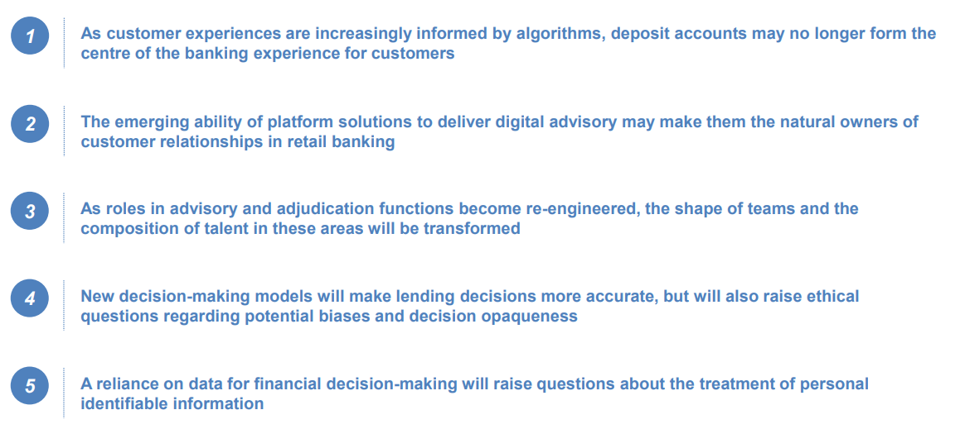
隨著客戶體驗增加，存款戶不再以金融業為中心
能夠提供數位諮詢平台如此新型態能力者將會成為客戶關係的核心
新決策模型使貸款模型更準確，但也增加了部分問題

Slide 20

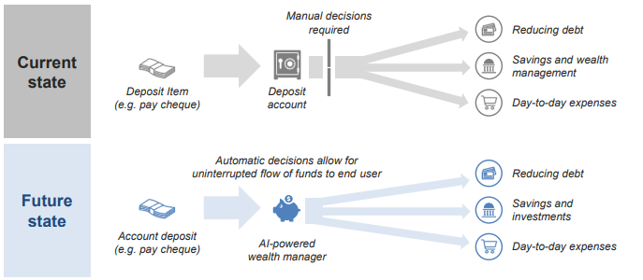
改善客戶財務狀況(透過min利率及自動償還、優利條件等)
存款帳戶已不再是客戶中心(金融業與客戶接觸機會大幅降低)
存款需求逐漸移轉至資本市場及財富管理市場
貸款的資金成本將逐步增加(由於流動(活期)存款減少)
消費、貸款及財管的劃分界線將瓦解，因為未來將提供一站式的全方位多帳戶的資金管理
目前監管法規主要在流動性及槓桿上
透過明確地闡述支出類別並自動將資金分配給帳戶，將有效的管理財務
自動化優化帳戶償還債務減少利息支出Increasing levels of automation allow institutions to optimize deposits
確保提供客戶利益極大化的自動最佳選擇，可全面了解客戶金融及非金融的完整資訊與背景
受監管規範限制，將資金進行移轉時，交易需明確且每筆交易需客戶同意，無法透過AI自動化執行資金移轉

Slide 21

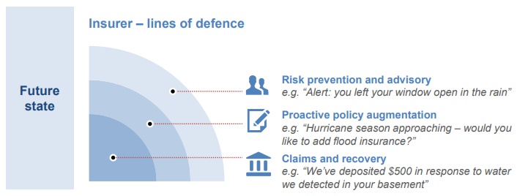
Future scenarios | Insurers act as ‘lines of defence’
保險公司除了是最後資助者外，還成了防線的提供者
使用內部和外部數據集（例如實時傳感器數據），允許保險公司更準確地預測損失事件並預先估計損失 - 避免服務
根據實時數據（例如物聯網設備，天氣預報）提供用戶可操作的建議，檢測客戶當前的保險政策是否涵蓋客戶並促使他們購買額外保險
隨著保險公司重點預防降低曝險，使客戶體驗到損失減少
因要保人更新曝險狀態並警示曝險情況，已增加了承保規範透明度
保險公司致力於提升與客戶正面接觸的機會，並降低負面接觸
新的貨幣模式出現，隨著降低損失率導致價格下降，收益則由預防服務產生
物聯網裝置收集大量數據，與預測模型結合，提供即時預測建議，以防止損失發生
個別商品的模組化和差異化，導致保險公司尋求新的差異最適損失率
保險公司 無法輕易獲得所需數據，無法實現準確的即時性的預防建議及精準的策略
因保險公司無法提出有力的證明顯示裝置對客戶有利，客戶通常認為此裝置為懲罰性項目
風險預防及預警
主動即時行銷
索賠及復原

Slide 22
(二) 2011年成立的以色列Personetics：能透過結合對話式人工智慧平台以及銀行與金融領域專家，提供銀行消費者日常建議與指南。為20家大型銀行提供客製化的對話人工智慧介面，不僅能提供顧客互動服務，亦能提供特定的銀行功能。 關鍵差異要素：結合最新的對話式人工智慧能力、以機器學習為基礎的特定領域服務，以及消費者金融與財務管理產業的深度專業知識。Personetics能設置如帳戶管理、信用卡、貸款、債務、退休規劃與小型企業金融等主題內容，並提供企業財務服務、零售銀行、信用卡發卡銀行等一站式採購(one-stop shopping)的方式。

